Slide 1
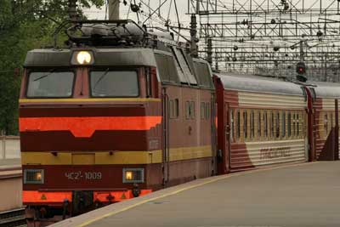
Частный поезд «Гранд Экспресс»
«Отель на колесах»
Москва – Санкт-Петербург - Москва

Slide 2
О КОМПАНИИ ЗАО ТК «Гранд Сервис Экспресс»
ЗАО ТК "Гранд Сервис Экспресс" было образовано в 2002 году и стало первой в РФ частной транспортной компанией, получившей лицензию МПС России за №0001-ПП на право осуществления перевозок пассажиров железнодорожным транспортом. Компания является многолетним партнером ОАО «РЖД» и осуществляет ежедневные регулярные рейсы по маршруту Москва – Санкт-Петербург – Москва на поезде №54/53 «ГРАНД ЭКСПРЕСС» уровня «Де Люкс». В 2015 году у поезда юбилей – 10 лет! Все это время цены билетов на «ГРАНД ЭКСПРЕСС» остаются очень конкурентоспособными и соответствуют обычным фирменным поездам РЖД.
Широкий выбор классов позволяет использовать наш поезд для проезда как экономичных туристов и рядовых сотрудников, так и для ВИП-клиентов и руководящего состава, привыкших к сервису пятизвездных отелей. Кроме того, по предварительному запросу, мы можем предоставить проезд в индивидуальных вагонах-салонах или в прицепных вагонах СВ/Купе в составе нашего поезда.
В числе наших постоянных пассажиров: сотрудники Аппарата Совета Федерации, Аппарата Государственной Думы, а так же Администрации Президента РФ. Поездом совершают поездки многие известные артисты и успешные бизнесмены, люди которые ценят комфорт и безопасность превыше всего. Более подробную информацию о поезде "ГРАНД ЭКСПРЕСС" можно посмотреть на официальном сайте www.grandexpress.ru

Slide 3
СХЕМА ПОЕЗДА
ВАГОН
№ 1 | Гранд Империал (1И) | 4 купе, 8 мест
№ 2 | Гранд де Люкс (1А) | 5 купе, 10 мест
№ 3 | Гранд (1М) | 6 купе, 12 мест
№ 4 | Гранд Сингл (1Г) | 6 купе, 6 мест
№ 5 | Эконом (2Э) – штабной | 2 купе, 8 мест
ВАГОН-РЕСТОРАН
№ 6 | Премиум (1Е) | 9 купе, 18 мест
№ 7 | Премиум Сингл (1Л) | 9 купе, 9 мест
№ 8 | 1 класс-бизнес (1Б) | 9 купе, 18 мест
№ 9 | 1 класс-стандарт (1У) | 9 купе, 18 мест
№ 10 | 1 класс-стандарт (1У) М/Ж/Смешанный | 9 купе, 18 мест
№ 11,12, 13, 14 | Эконом (2Э) | 9 купе, 36 мест
№15 (доп.) | СВ / Купе (1Д /2Л) (дополнительный) | 9 купе, 18/36 мест

Slide 4
Путешествие без остановок по маршруту Москва - Санкт-Петербург – Москва на протяжении почти 9 часов, в самое подходящее время для спокойного сна и отдыха - вечер - ночь.
Москва – Санкт-Петербург № 054Ч
Дни отправления | ежедневно
Время отправления | 23:40
Время прибытия | 08:36
Время в пути | 08:56
Санкт-Петербург – Москва № 053Ч
Дни отправления | ежедневно
Время отправления | 23:42
Время прибытия | 08:14
Время в пути | 08:32

Slide 5
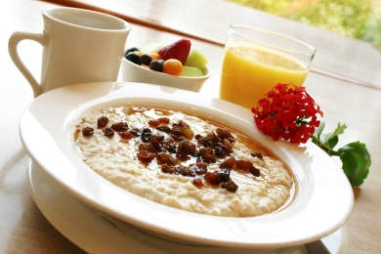
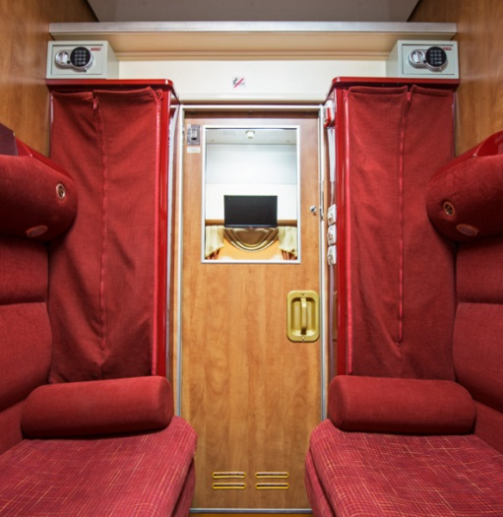
Де Люкс комфорт для каждого пассажира - БЕСПЛАТНО
Горячий завтрак
Минеральная вода, чай, кофе и десерт
Высокоскоростной Wi-Fi Интернет
Система отопления и кондиционирования
Горячее и холодное водоснабжение
Система вызова проводника в купе
Цифровое ТВ и медиатека кинофильмов
Индивидуальные розетки 220В в купе
Вместительное пространство для багажа
Комплекты постельного белья
Индивидуальные дорожные наборы, тапочки и полотенца
Свежая пресса на выбор
Сейф в купе (вагоны 1-8)
Электронные замки (кроме Эконом)
Шкафы для одежды (кроме Эконом)

Slide 6
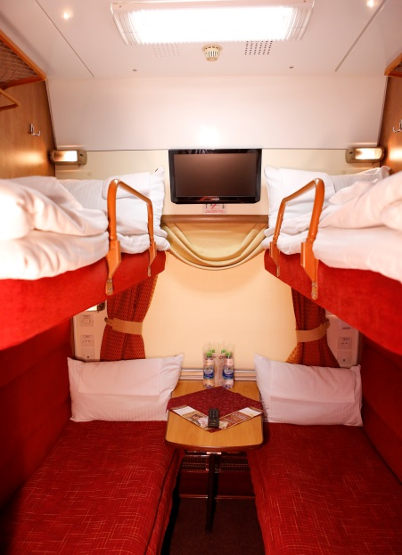
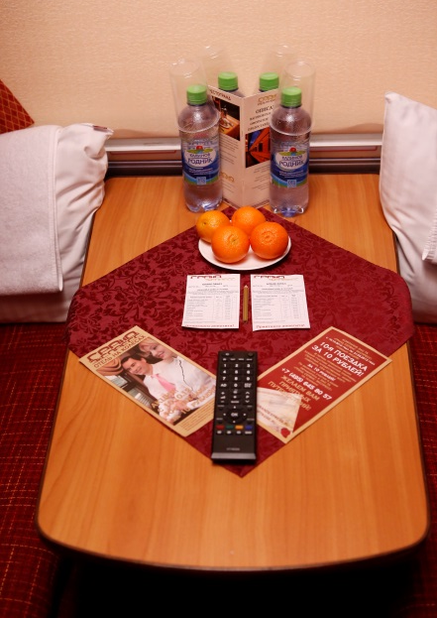
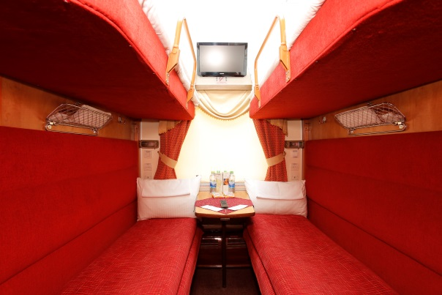
Вагоны 5, 11-14 – Эконом - 2Э
В купе: TV, розетки 220 В для каждого пассажира, возможность управления регулируемыми заслонками кондиционера и дополнительным отоплением. Две нижних и две верхних полки шириной 70 см каждый. Вместимость 4 человека.
В стоимость билета входит:
Горячий завтрак (на выбор по меню «Эконом») Десерт
Минеральная вода
Wi-Fi Интернет
Пассажирский санитарно-гигиенический набор
Белье: - комплект постельного белья - полотенце - тапочки
Чай, кофе по желанию. Пресса на выбор

Slide 7
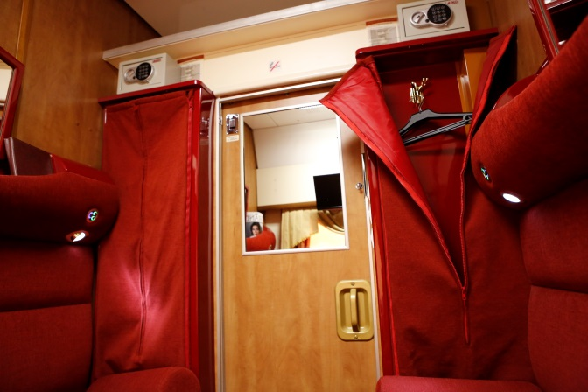
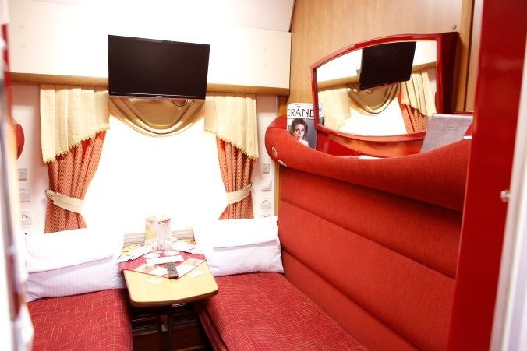
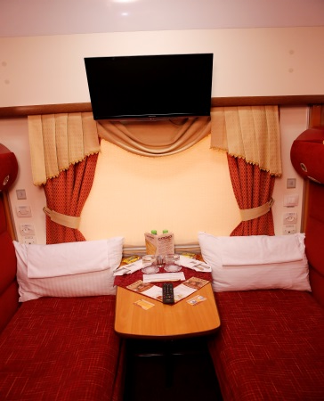
Вагон 8 - 1 Класс-Бизнес, Вагоны 9-10 - 1 Класс-Стандарт
В купе: TV, сейф, шкаф для одежды, 220 В, возможность управления регулируемыми заслонками кондиционера и дополнительным отоплением. Два нижних дивана шириной 70 см каждый. Вместимость 2 человека.
В стоимость билета входит:
Горячий завтрак (на выбор, меню «1 Класс») Десерт
Минеральная вода
Wi-Fi Интернет
Пассажирский санитарно-гигиенический набор
Белье: - комплект постельного белья - комплект полотенец (для рук, для лица) - тапочки
Чай, кофе по желанию; Пресса на выбор
Для пассажиров 1 Класс–Бизнес трансфер в пункте прибытия автомобилем комфорт-класса (заказ примет проводник)

Slide 8
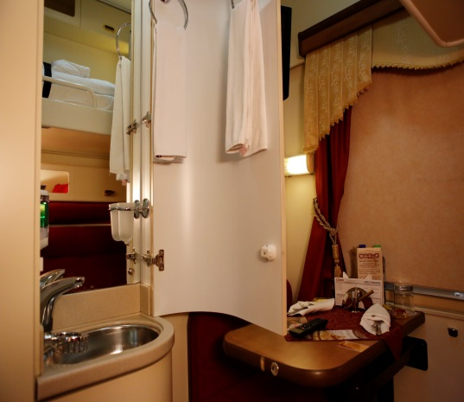
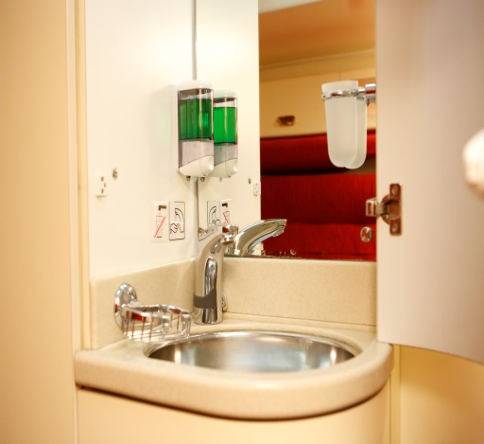
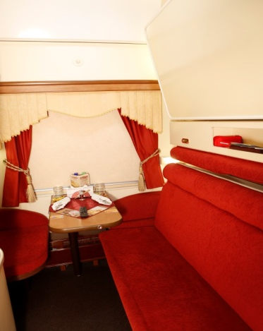
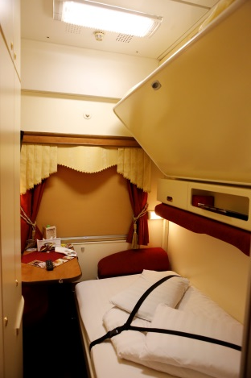
Вагоны 6-7 - Премиум, Премиум Сингл
В купе: TV, сейф, 220 В, раковина (напорное водоснабжение, сенсорный смеситель), возможность управления воздушными заслонками кондиционера и дополнительным отоплением, трансформируемый диван (шириной 110 см в разобранном состоянии), верхняя полка шириной 90 см (складывается). Вместимость купе до 2-х человек. На одного человека (Премиум Сингл).
В стоимость билета входит:
Горячий завтрак (на выбор, меню «Премиум»)
Фруктовая корзина Десерт
Минеральная вода
Wi-Fi Интернет
Пассажирский санитарно-гигиенический набор
Белье: - комплект постельного белья (2 шт.) - комплект полотенец (для рук, для лица) (2 шт.) - тапочки (2 пары)
Чай, кофе по желанию. Пресса на выбор
Трансфер в пункте прибытия автомобилем комфорт-класса (заказ примет проводник)

Slide 9
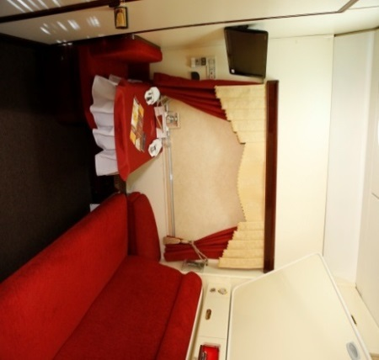
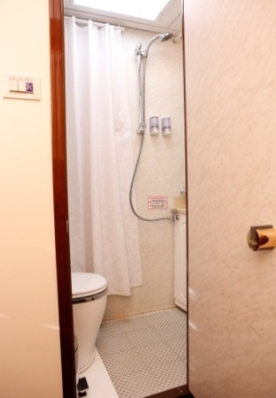
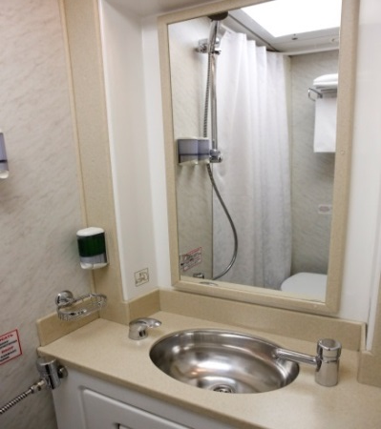
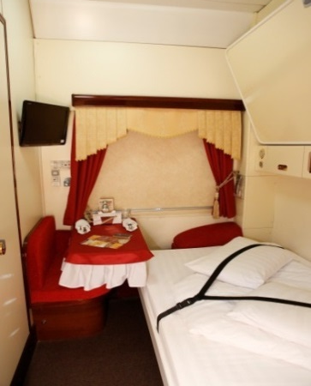
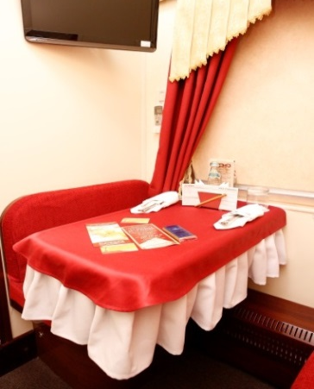
Вагоны 3-4 - Гранд, Гранд Сингл
В купе: TV, DVD, душ, туалет, кондиционер, сейф, розетка 220 В, Wi-Fi, трансформируемый диван (шириной 120 см в разложенном состоянии), верхняя полка шириной 90 см (складывается). Вместимость купе до 2-х человек (Гранд). На одного человека (Гранд Сингл).
В стоимость билета входит:
Горячий завтрак (на выбор, меню «Гранд») Фруктовая корзина
Десерт
Минеральная вода
Свежевыжатый сок
Wi-Fi Интернет
Пассажирский санитарно-гигиенический набор
Белье: - комплект постельного белья (2 шт.) - комплект полотенец (банное, для лица, для рук) (2 шт.) - халат махровый (2шт.) - тапочки (2 пары)
Чай, кофе по желанию Пресса на выбор
Трансфер в пункте прибытия автомобилем бизнес-класса (заказ примет проводник)

Slide 10
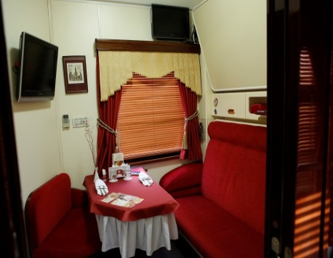
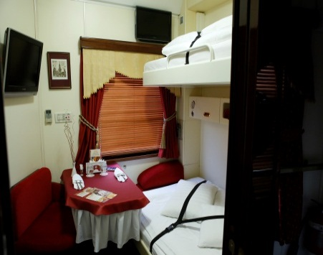
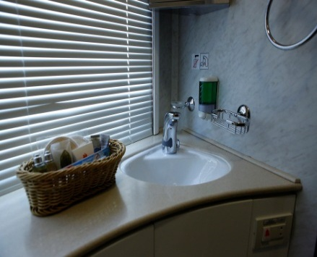
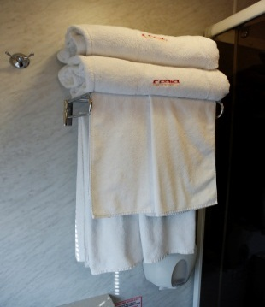
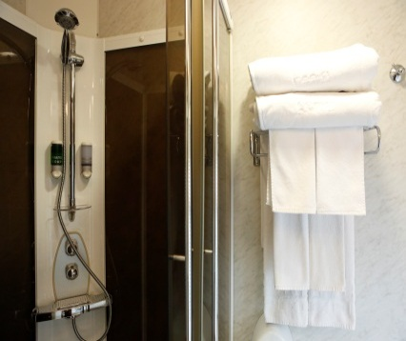
Вагон 2 - Гранд де Люкс
В купе: TV, DVD, душевая кабина, туалет, инд. кондиционер, сейф, розетки 220 В, Wi-Fi, трансформируемый диван (шириной 120 см в разложенном состоянии), верхняя полка шириной 90 см (складывается). Вместимость купе до 2-х человек.
В стоимость билета входит:
Горячий завтрак (на выбор по меню «Де Люкс»)
Фруктовая корзина
Десерт
Минеральная вода
Свежевыжатый сок
Wi-Fi Интернет
Дорожный набор Дорожный набор для обуви
Белье: - комплект постельного белья (2 шт.) - комплект полотенец (банное, для лица, для рук) (2 шт.) - халат махровый (2шт.) - тапочки (2 пары) Набор косметики
Чай, кофе по желанию;
Пресса на выбор
Трансфер в пункте прибытия автомобилем бизнес-класса (заказ примет проводник)

Slide 11
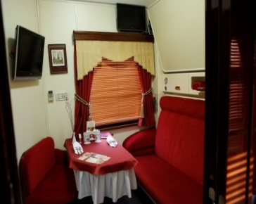
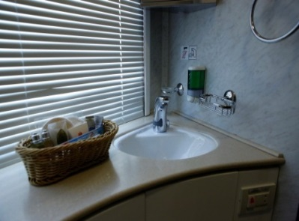
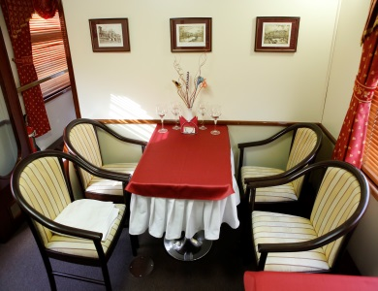
Вагон 1 - Гранд Империал
В купе: 2TV, DVD, душевая кабина, туалет, инд. кондиционер, сейф, розетки 220 В, Wi-Fi, трансформируемый диван (шириной 120 см в разложенном состоянии), верхняя полка 90 см (складывается). Вместимость купе до 2-х человек. В вагоне расположен бар.
В стоимость билета входит:
Ужин
Горячий завтрак
Фруктовая корзина
Десерт
Минеральная вода
Свежевыжатый сок
Wi-Fi Интернет - бесплатно
Дорожный набор
Дорожный набор для обуви
Белье: - комплект постельного белья (2 шт.) - комплект полотенец (банное, для лица, для рук) (2 шт.) - халат махровый (2шт.) - тапочки (2 пары)
Набор косметики
Чай, кофе по желанию; Пресса на выбор
Трансфер в пункте прибытия автомобилем бизнес-класса (заказ примет проводник)

Slide 12
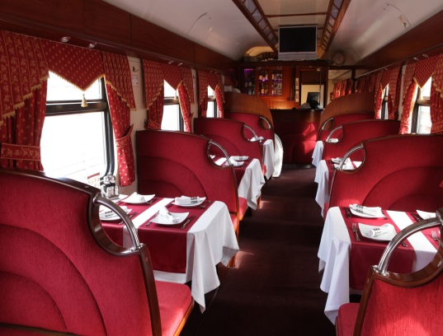
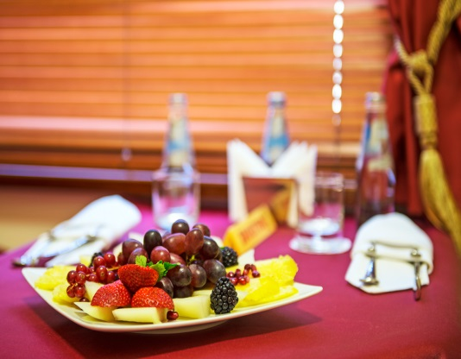
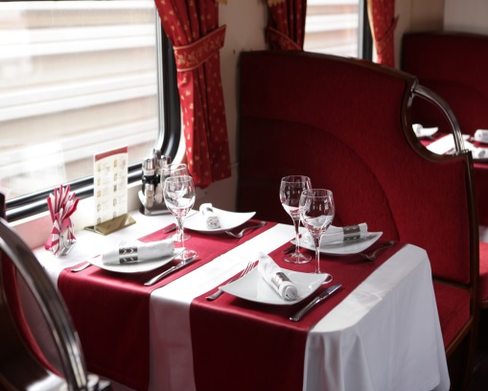
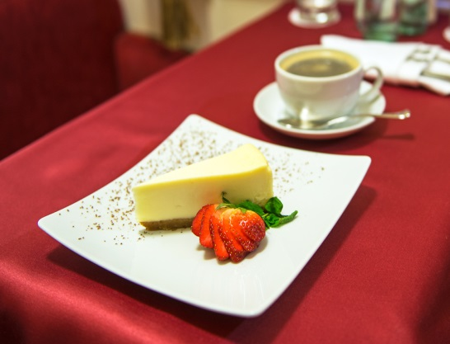
Рестогранд
Вагон-ресторан функционирует с начала посадки в поезд и до момента прибытия в одну из столиц. В меню вагона-ресторана включены горячие и холодные закуски, блюда русской, европейской и восточной кухни. На выбор пассажиров представлена обширная коллекция вин и крепких напитков. Заказать доставку любого блюда в свое купе легко и просто вызвав официанта через проводника вагона. Возможно сделать предварительный заказ блюд, которые будут поданы на забронированный столик или в Ваше купе.

Slide 13
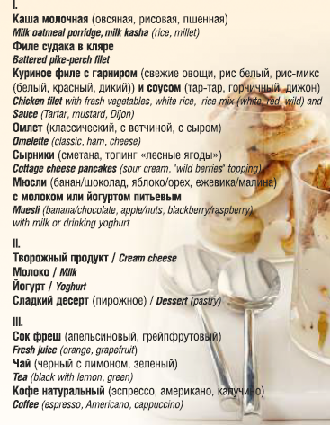
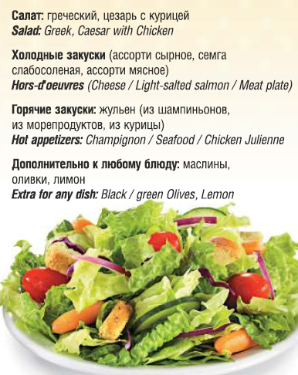
Гарантированные завтраки

Slide 14
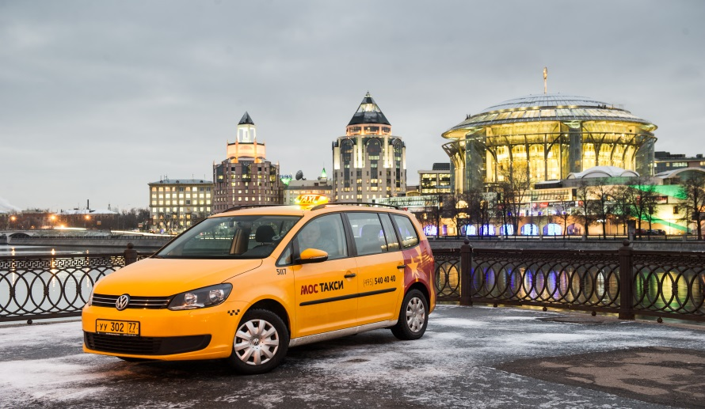
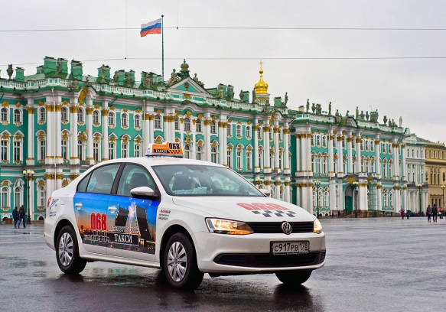
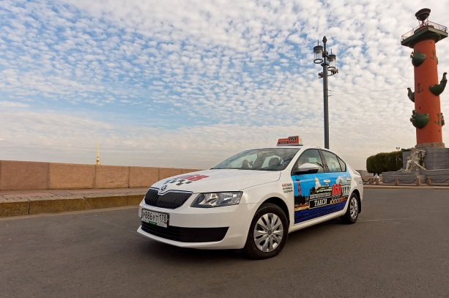
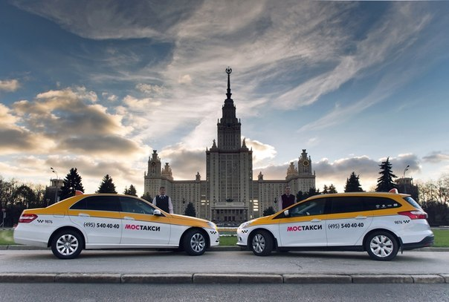
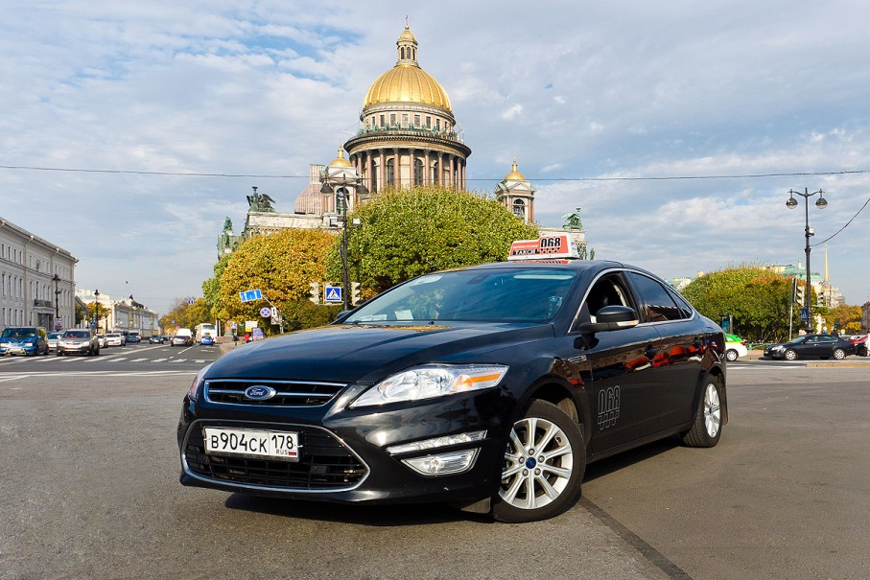
Трансфер
МОСКВА
САНКТ-ПЕТЕРБУРГ

Slide 15
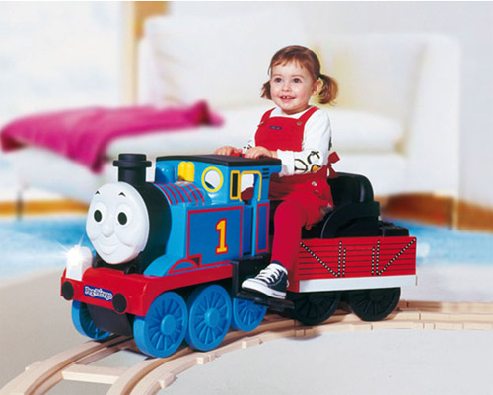
Проезд детей в поезде № 53/54 "Гранд Экспресс"
В купейных вагонах: от 0-5 лет – бесплатно
от 5-10 – по детскому тарифу
В вагонах 1 класса: от 0-5 лет – бесплатно
от 5-14 – по детскому тарифу
В вагонах Гранд и Премиум: от 0-10 лет – бесплатно
от 10-18 – по детскому тарифу

Slide 16
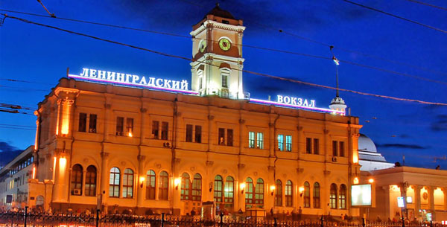
Насколько выгодно агенту продавать билеты на частный поезд
Москва – Санкт-Петербург – Москва?
Билеты на поезд № 54/53 «ГРАНД ЭКСПРЕСС» можно приобрести в любой железнодорожной кассе, а электронные билеты через любой билетный интернет-сервис b2b или b2c.
Если Ваш объем билетов превышает 50 билетов в год, то наиболее выгодным решением будет заключить прямой договор с компанией ЗАО ТК «Гранд Сервис Экспресс» и получать скидки до 20% от стоимости билетов!
Пользуйтесь и предоставляйте Вашим клиентам комфорт на высшем уровне!

Slide 17
ТУРОПЕРАТОРСКАЯ СХЕМА СОТРУДНИЧЕСТВА
Фиксированные цены на весь год
Скидки за суммарный объем продаж
Скидки по дням недели
Групповые скидки
Индивидуальные условия для блочников (мягкие/жесткие блоки)
Льготные билеты под совместные ознакомительные туры
ПЛАН 2 - 350 билетов или 2 млн руб/год | ПЛАН 1 - 1000 билетов или 6 млн руб/год
2,00% | 5,00%
53/54 - СУББОТЫ | 53 - ПЯТНИЦЫ | 54 - ПОНЕДЕЛЬНИКИ
5,00% | 2,00% | 2,00%
1У, 1Б, 1Л, 1Е |  | 2Э
от 10 мест | 5% | от 20 мест | 3%
от 18 мест | 10% | от 36 мест | 5%

Slide 18
АГЕНТСКАЯ СХЕМА СОТРУДНИЧЕСТВА
Коммерческое предложение для всех партнеров – ТО и ТА
Цены за 45 дней из АСУ Экспресс
Повышенное комиссионное вознаграждение за объем продаж
Полная оплата билетов не позднее 10 дней до даты отправления и в течении 2-х рабочих дней в случае бронирования менее чем за 12 дней до отправления.
Групповые скидки:
Премиальные билеты, бесплатные ознакомительные туры лидерам продаж за выполнение планов.
ПЛАН 3 - 50 билетов или 0,3 млн руб/год | ПЛАН 2 - 250 билетов или 1,5 млн руб/год | ПЛАН 1 - 500 билетов или 3 млн руб/год
4,00% | 6,00% | 8,00%
1У, 1Б, 1Л, 1Е |  | 2Э
от 10 мест | 3% | от 20 мест | 2%
от 18 мест | 5% | от 36 мест | 3%

Slide 19
Заказ билетов и посадка на поезд
Для заказа билетов необходимо заключить договор. После чего заполнить бланк заявки из договора и отправить на электронный адрес bilet@grandexpress.ru. Либо завести заявку через Ваш личный кабинет на сайте grandexpress.ru. В течении рабочего дня ваша заявка будет подтверждена, с указанием предоставляемой скидки и стоимости к оплате.
Далее вам будет выставлен счет, после оплаты которого вы получите посадочный купон со всеми необходимыми данными для поездки. Подтверждение заявок, выставление счетов и печать посадочных купонов производится в режиме онлайн через Ваш личный кабинет на сайте grandexpress.ru. Для посадки на поезд достаточно распечатать и предъявить его проводнику вагона.
Оригиналы билетов (бланки строгой отчетности ЗАО ТК «Гранд Сервис Экспресс») предоставит проводник вагона старшему группы или турлидеру.

Slide 20
Наши преимущества для партнеров
Комиссионное вознаграждение и скидки для каждого партнера
Бронирование билетов без предварительного списка пассажиров
Специальные тарифы для детей до 18 лет
Премиальные билеты за выполнение планов
Рекламная поддержка. Размещение информации о продукте (совместном с Гранд Экспресс), точках продаж и контактов партнера на сайте www.grandexpress.ru
Возможность для срочной связи с персональным менеджером в нерабочее время

Slide 21
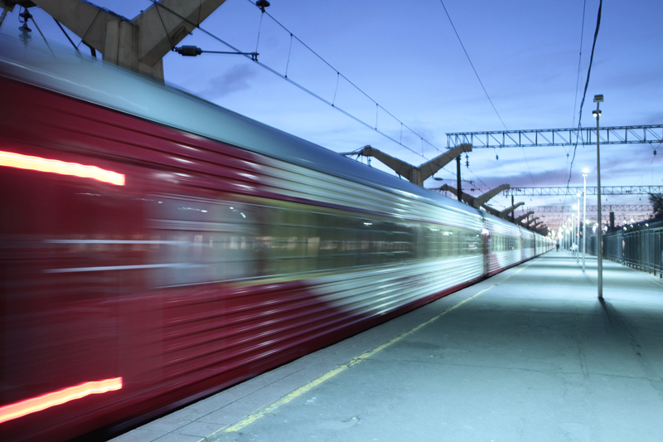
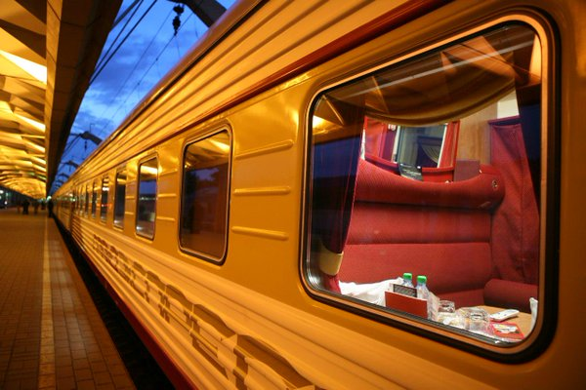
Мы всегда открыты для партнерства!
Гарантируем безупречный сервис и полноценный отдых в пути
между Москвой и Санкт-Петербургом
на поезде № 54/53 «ГРАНД ЭКСПРЕСС»!!!

Slide 22
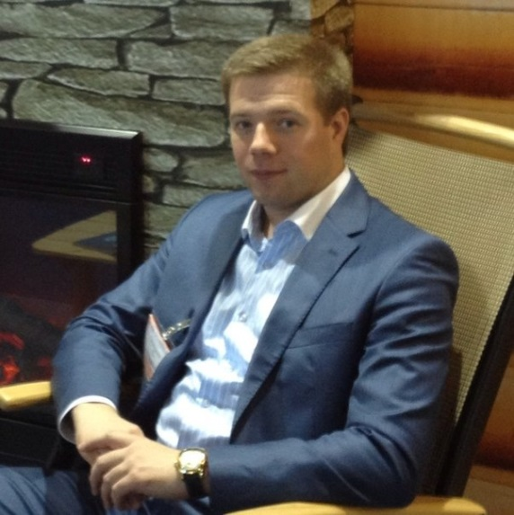
Спасибо за внимание!
Ждем ваших заявок!
По вопросам сотрудничества и заключению договоров на перевозку поездом «Гранд Экспресс» обращаться к заместителю начальника коммерческого отдела Валентину Шубину.
Телефон: +7 (495) 787-54-53 доб. 120
E-mail: shubinvs@tkgse.ru
Офис: Москва, ул. Шереметьевская, д.85, стр.1, этаж 5.

